Slide 1

Avtal 2023
Var i processen är vi?
Vilka frågor är prioriterade denna gång?

Slide 2
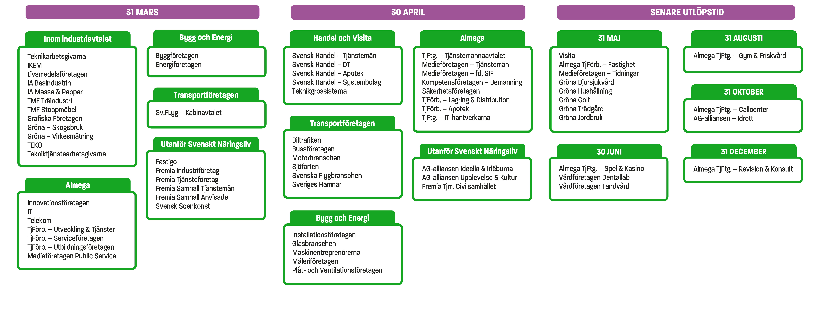
Centrala avtal som ska omförhandlas.
Nuvarande avtal har följande utlöpstider under 2023.
Notes:
Här är en överblicksbild över alla Unionens avtal som ska omförhandlas under 2023.
Det är ca tre år sedan sist och förra gången var det väldigt speciellt i och med att det samtidigt pågick en pandemi.
Även den här gången är det speciellt i och med inflationsläget och en på många sätt skakig omvärld som påverkar oss.
OBS! Notera stjärnan utanför bild uppe i höger, den kan man om man vill dra till det kollektivavtal som gäller på företaget.

Slide 3
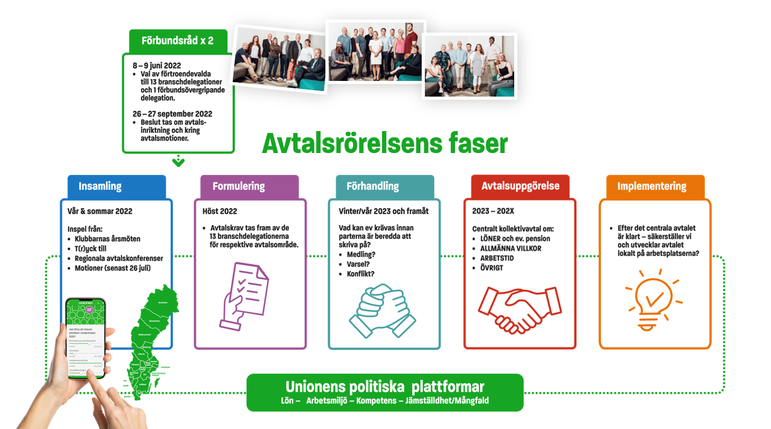
Notes:
Det som ändå alltid är sig likt är de olika faser som Unionen går igenom innan man sätter pennan på pappret och skriver under en avtalsuppgörelse.
Vid tiden för vårt årsmöte har Unionens avtalsansvariga ofta redan växlat krav och påbörjat sina förhandlingar respektive motpart hos arbetsgivarorganisationerna.
Även innan dess har dock flera förberedande steg tagits och även efter underskriften ska det ju till lokala förhandlingar, framförallt löneförhandlingar, men det kan ju även ha skett andra förändringar i avtalet som blir viktiga att hålla koll på och som kan innebära att antingen vi eller arbetsgivaren vill sätta oss ned för förhandling kring våra villkor på företaget.

Slide 4
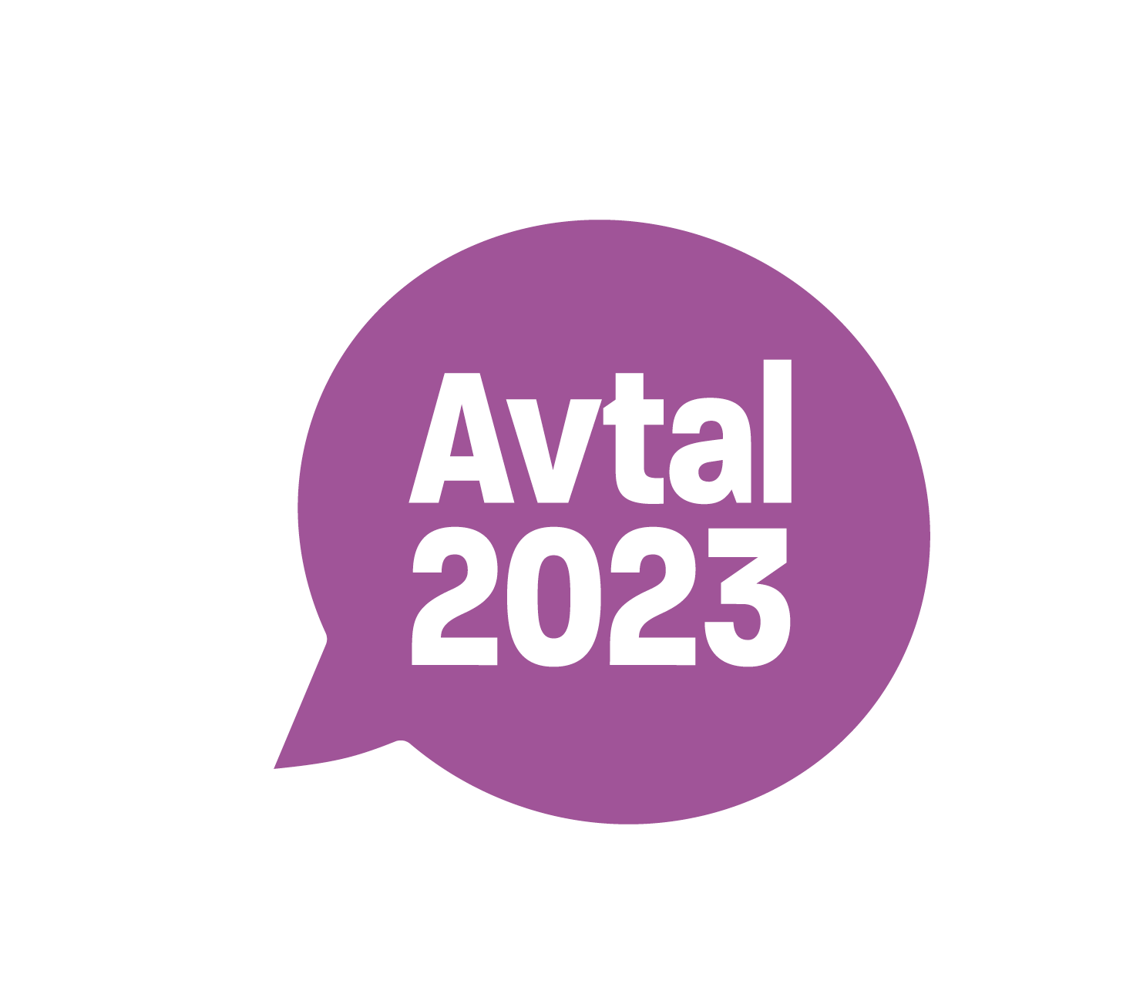


Vad vill vi? Vad vill dom?
UNIONENS AVTALSKRAV
ARBETSGIVARNAS AVTALSKRAV
Så snart Unionens förhandlingsledare växlat krav med sin respektive motpart på arbetsgivarsidan, publiceras både våra och deras krav på respektive branschdelegations hemsida.
Länk: Branschdelegationer - förhandlar i avtalsrörelsen | Unionen
Om avtalskrav ännu inte växlats på för det avtalsområde som gäller på vårt företag, finns de prioriterade frågorna för Unionens samtliga avtalsområden publicerade här:
Löneökningar, balans i arbetslivet och mer flexpension i fokus som krav inför avtalsrörelsen | Unionen
Notes:
Så, vad vill Unionen och vad vill arbetsgivarna?
Avtalskraven från både Unionen och arbetsgivarmotparten för aktuell avtalsområde hittar ni på respektive branschdelegations hemsida Branschdelegationer - förhandlar i avtalsrörelsen | Unionen så snart avtalskraven växlats.
Klicka på länken i bilen i den blå rutan och visa den uppställning som gjorts för ert avtalsområde.
Om några avtalskrav ännu inte växlats, klicka istället på länken i länken i den lila rutan för att veta vilka prioriterade frågor som Unionen har på samtliga sina avtalsområden.

Slide 5
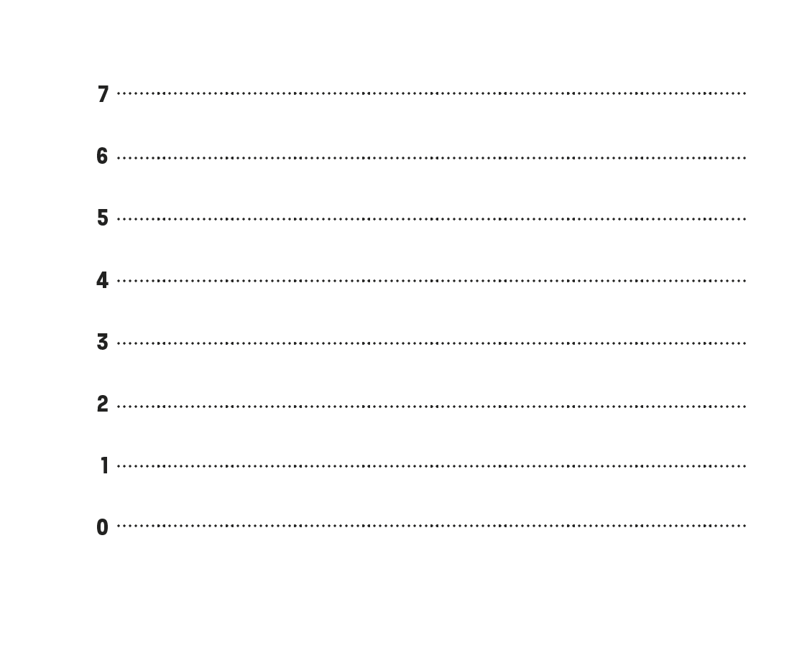
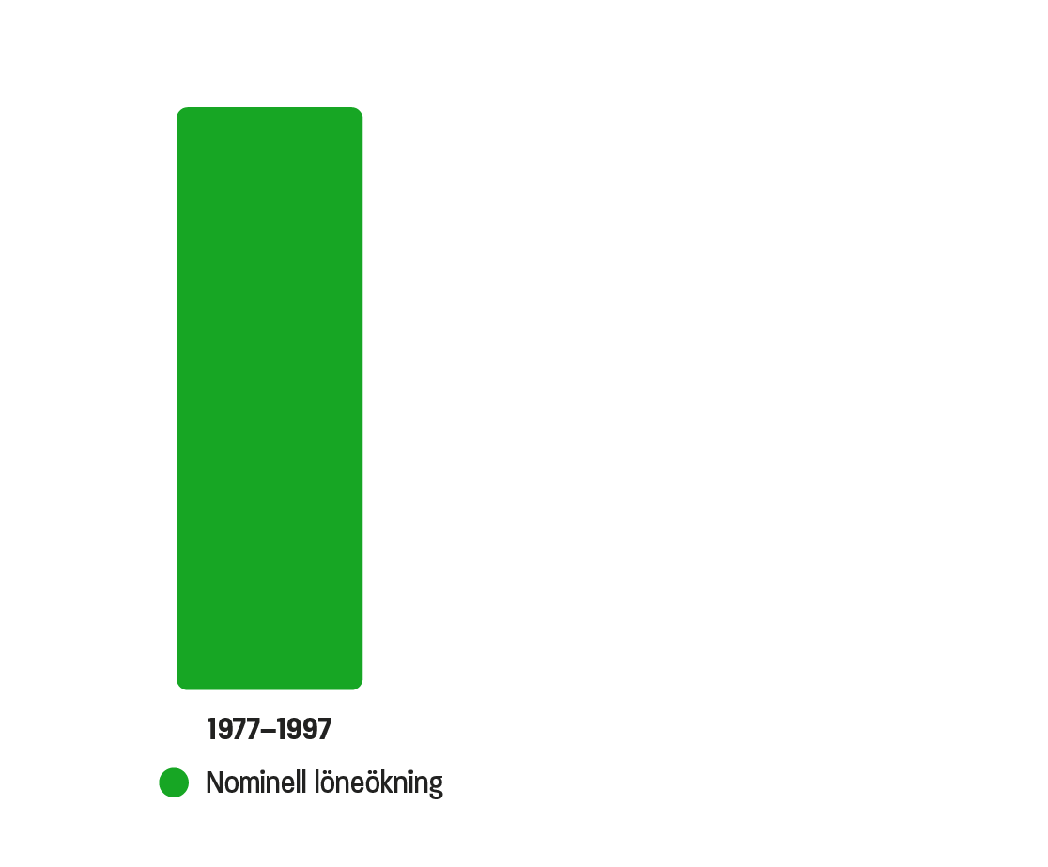
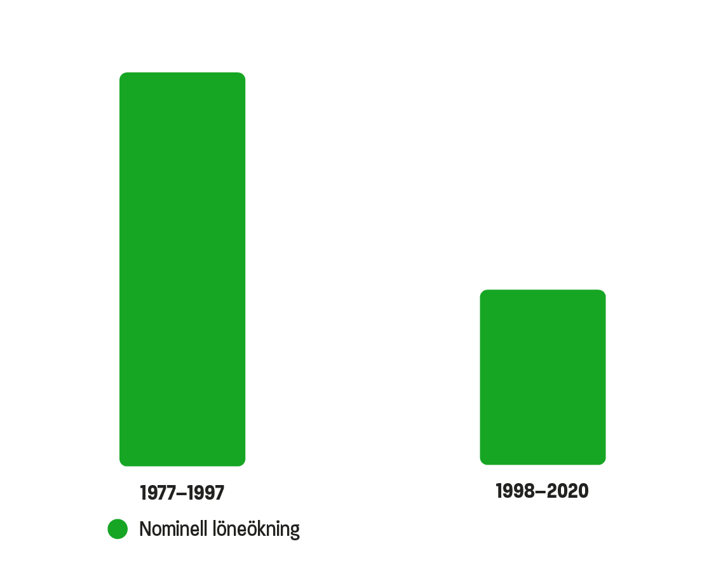
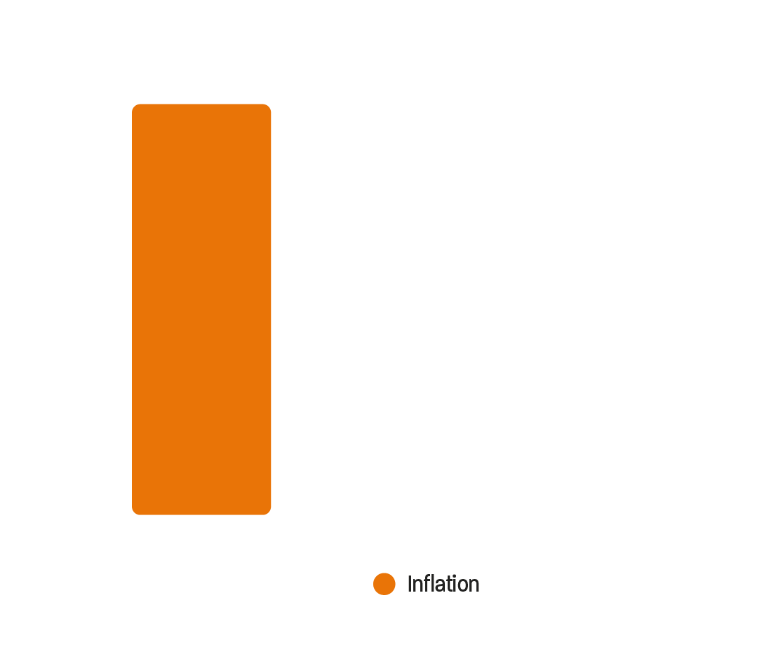
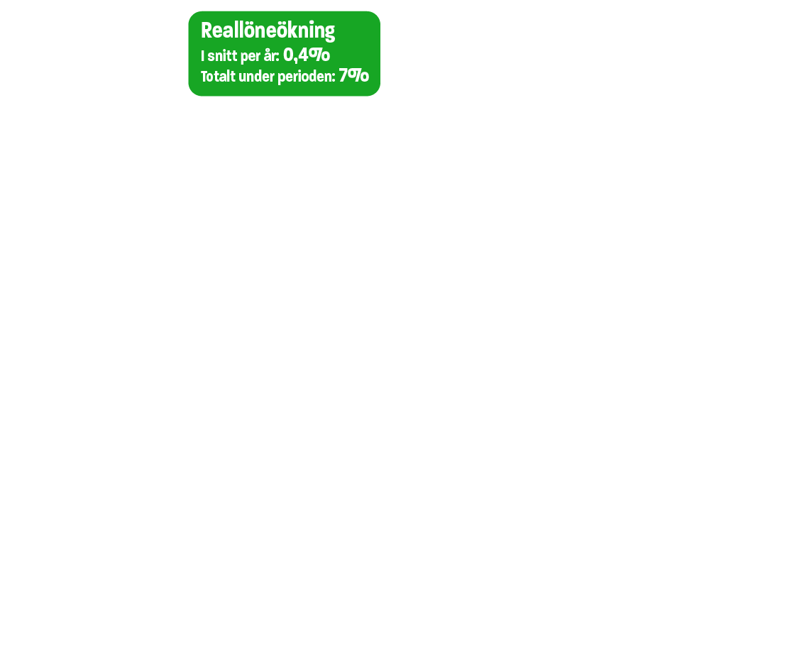
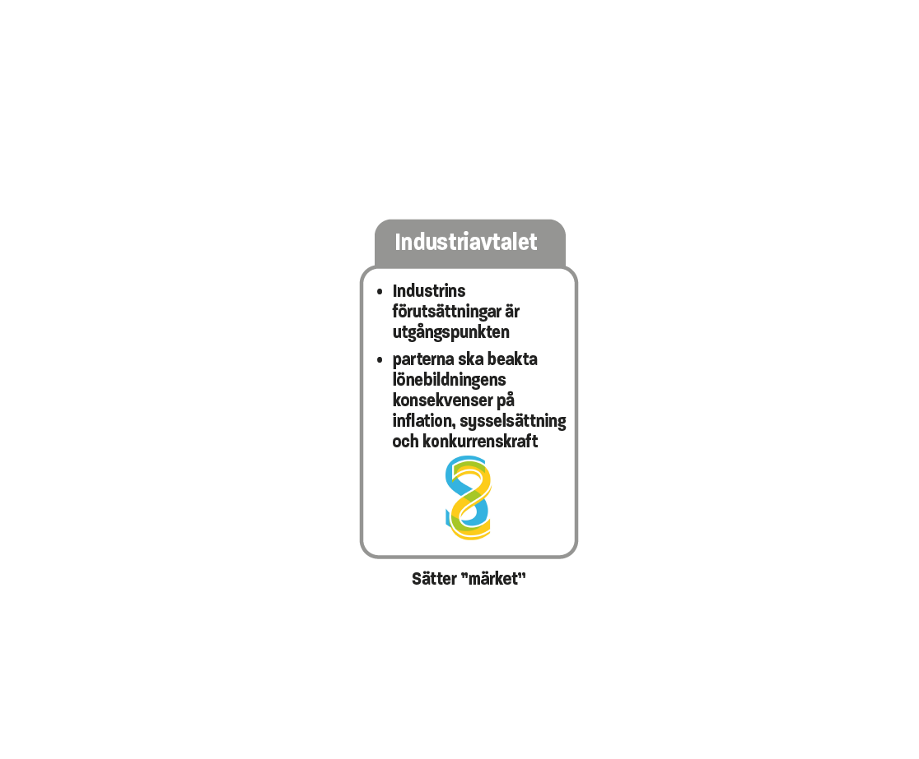
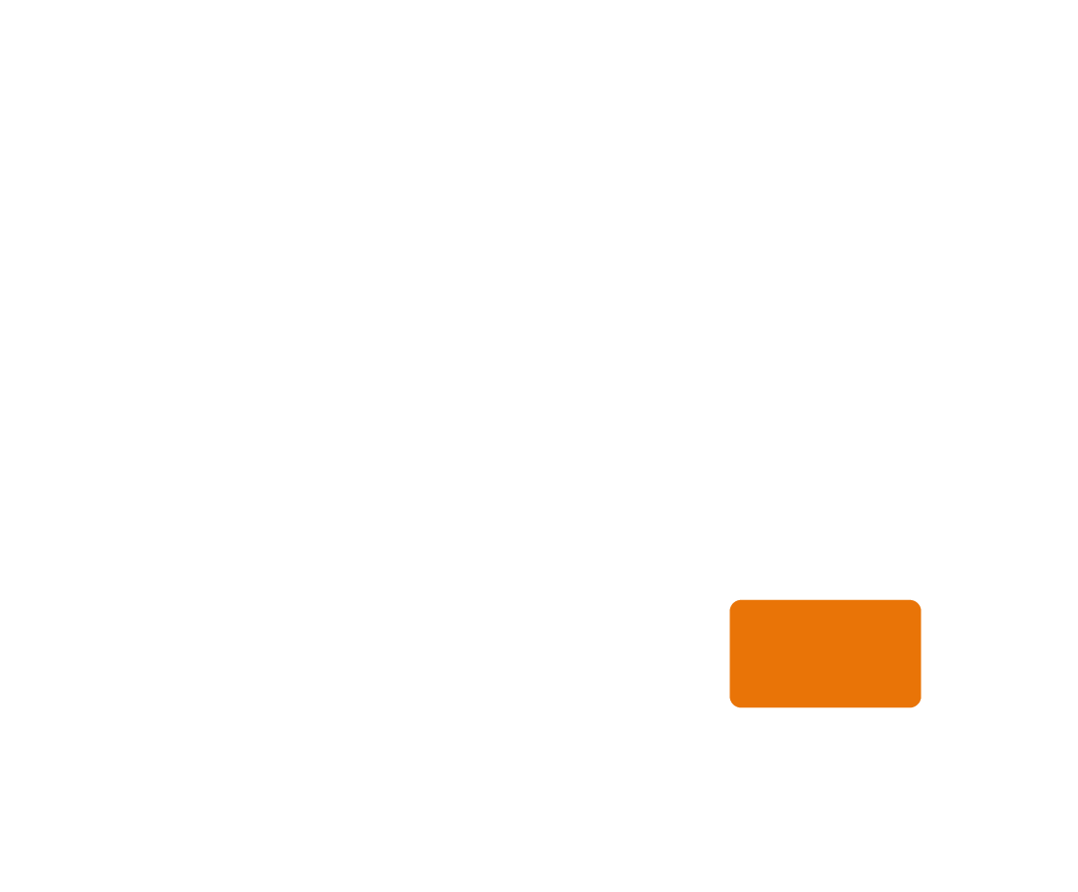
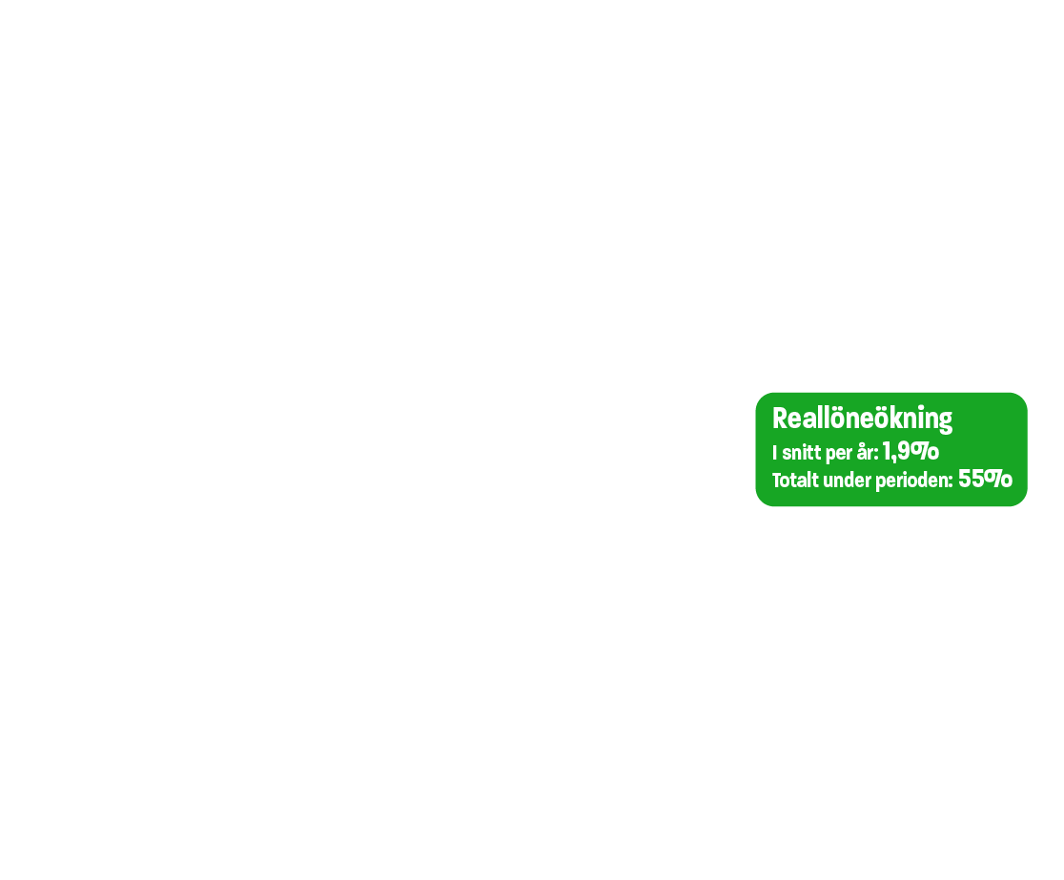
Vad har gett oss ”bästa möjliga” löneökning?
Notes:
Med anledning av avtalskravet 4,4% i löneökningar, följer här två bilder som förklarar hur Unionen och stora industriförbund inom LO, tänker kring lönebildning.
Vi vill ha ”bästa möjliga löneökning”, vilket inte innebär att varje år få högsta möjliga siffra på löneökningarna, utan den siffra som ger bäst reallöneökningar över tid. Kräver vi löneökningar som förvärrar inflationen är våra löneökningar nämligen inget värda. För att förstå varför ett krav som är lägre än inflationen faktiskt över tid kan ge mer pengar i plånboken, kan det vara bra att göra en historisk tillbakablick kring hur det gått i tidigare avtalrörelser. Som ni ser finns det en tydlig brytpunkt i hur facken i Sverige resonerade före och efter 90-talskrisen.
I visningslägen klickar man sig igenom denna bild varefter ni pratar. Vill man inte prata själv, finns det en filminspelning på 9 minuter med Unionens chefsekonom Tobias Brännemo där han går igenom denna och nästa bild.
Länk till filmen: https://s7g10.scene7.com/is/content/Unionen/Lönebilding och samhällsekonomi_SP220929_kort/
Det finns även ytterligare en film (ca 10 min) som ni kan se om ni vill rustar er lite ytterligare, här pratar förhandlingschef Martin Wästfelt tillsammans med Tobias Brännemo och beskriver de krav som vi ställer gemensamt med Facken inom Industrin (se www.unionen.se/avtal-2023 under rubriken ”Löneökningskrav på 4,4% - vad händer nu i avtalsrörelsen?”).

Slide 6
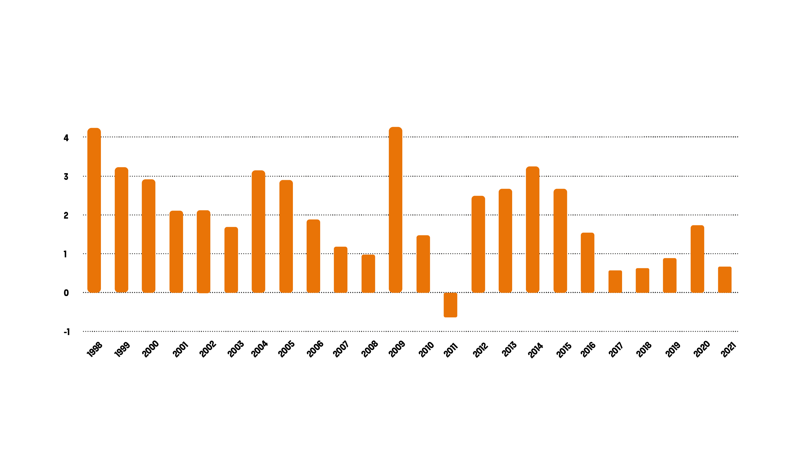
Långsiktig reallöneutveckling viktigare än att bräcka inflationen varje år
Notes:
Se notering under förra bilden.

Slide 7
Tack för att ni lyssnat!

